Slide 1





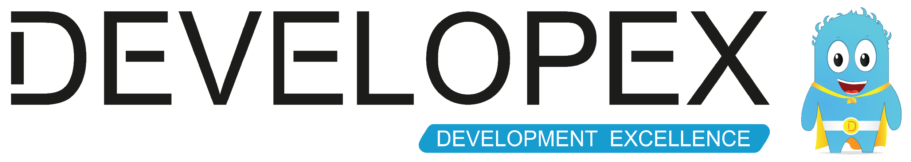

Slide 2
C# 7.x-8.0: what?
Dmytro Zhluktenko

Slide 3
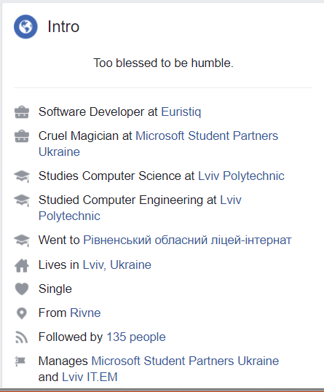
But first...
C#, F#, ASP.NET Core,
NoSQL, Microsoft Bot Framework,
Azure, Caching, AR, Messaging, ...
github.com/d1mnewz facebook.com/dmytro.zhluktenko facebook.com/MSPInUkraine/

Slide 4
So what?
Notes:
і сьогодні ми будемо говорити про майбутнє сішарпу як мови, його динамічність розвитку, про ті фічі, які дасть нам новий реліз і що вони нам принесуть. і звісно будемо дивитись демкі про це щоб наглядно зрозуміти що до чого і як це має працювати.

Slide 5
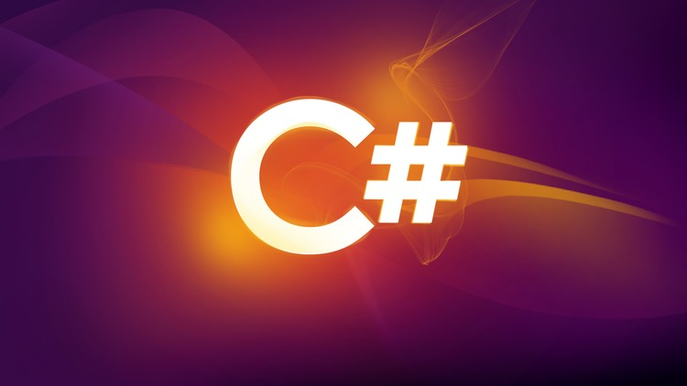
Notes:
хто тут пише на сішарпі.
пару слів про план розвитку сішарпа
і щоб зрозуміти вектор розвитку сішарпу як мови нам треба поглянути на трохи статистики

Slide 6
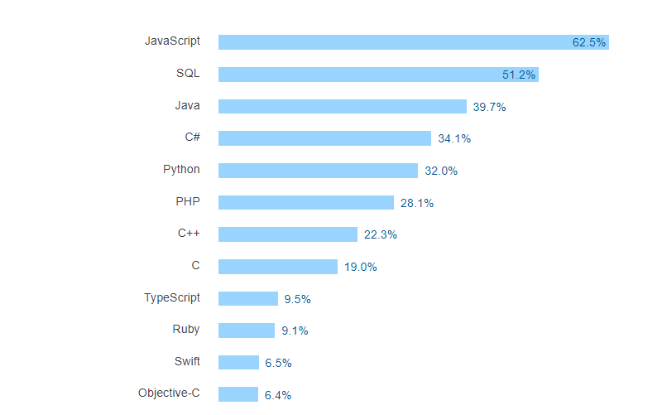
Stack Overflow - most popular technologies
https://insights.stackoverflow.com/survey/2017#most-popular-technologies
Notes:
щороку ребята з стековерфлоу проводять опитування

Slide 7
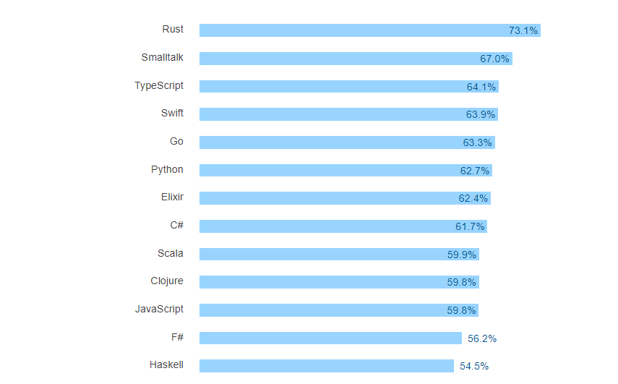
Stack Overflow - most loved technologies
https://insights.stackoverflow.com/survey/2017#most-loved-dreaded-and-wanted
Notes:
хто тут пише на сішарпі.
пару слів про план розвитку сішарпа

Slide 8
Notes:
так вот про сішарп - це мова яку використовують в дуже широкому списку потреб - від геймдевелопмента і мобілок до високонавантажених розподілених систем
це мова, яка має задовольняти багато стилів програмування, виконувати дуже різні задачі і при цьому ще й бути приємною для самого розробника, не тільки практичною.
для мене це означає, шо мова має мати вже вбудовані костилі, щоб я не писав свої.

Slide 9

C#: Long way
C# 7.0 Use it!
C# 7.1 Tiny features
C# 7.2 Safe low-level code
C# 8.0 Mind blown

Slide 10
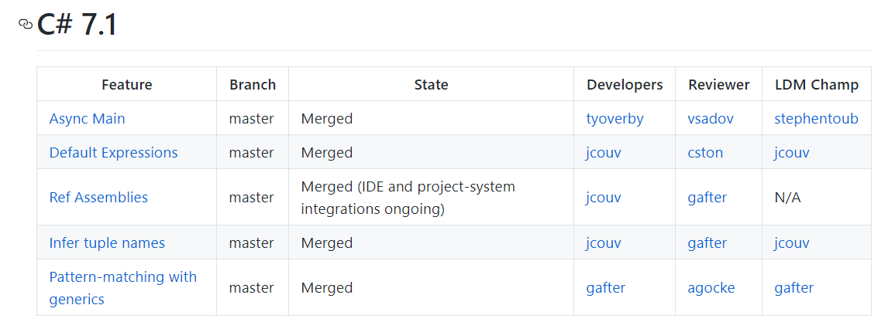

Slide 11
Notes:
notes for demo:
start with hello world | alt enter import static members
достатньо добре в принципі щоб вже і закінчити з демо.
але давайте продовжим - подивимся на різні фічі.
int[] arr = { -42, 42, 420, 23, 17 };
var tuple = MakesTuple(arr);
alt enter generate function
private static (int, int) MakesTuple(int[] arr) => (0, 0);
WriteLine($"{tuple.Item1} {tuple.Item2}");
private static (int, int) MakesTuple(int[] arr) => (default(int), default(int));
=> default | alt enter upgrade project to 7.1
в принципі, можна швидко заімплементить цю функцію, давайте додамо імена нормальні щоб ми розуміли що ми робимо.
private static (int min, int max) GetMinAndMax(int[] arr)
{
return default;
}
ренеймаєм, получаєм красоту.
private static (int min, int max) GetMinAndMax(int[] arr)
{
return (arr.Min(), arr.Max());
}
{
public static async Task Main()
{
WriteLine("hello");
int[] arr = { -42, 42, 420, 23, 17 };
var tuple = await GetMinAndMaxAsync(arr);
WriteLine($"{tuple}");
}
private static async Task<(int min, int max)> GetMinAndMaxAsync(int[] arr)
{
return (arr.Min(), arr.Max());
}
private static async ValueTask<(int min, int max)>
private static async ValueTask<(int min, int max)> GetMinAndMaxAsync(int[] arr,
CancellationToken cancellationToken = default(CancellationToken),
DateTimeOffset calculationDate = default(DateTimeOffset))
private static async Task PrintTypes(object[] arr,
CancellationToken cancellationToken = default,
DateTimeOffset calculationDate = default)
{
foreach (var obj in arr)
{
switch (obj)
{
case int i when i < 0:
WriteLine($"{i} is {i.GetType().Name} < 0");
break;
case int i when i >= 0:
WriteLine($"{i} is {i.GetType().Name} >= 0");
break;
case string str when Int32.TryParse(str, out _):
WriteLine($"{str} is {str.GetType().Name}, but may be parsed as int");
break;
case string str when !Int32.TryParse(str, out _):
WriteLine($"{str} is {str.GetType().Name} and can't be parsed as int");
break;
case object[] objArr when objArr.Length > 0:
await PrintTypes(objArr, cancellationToken);
break;
case null:
break;
default:
throw new ArgumentException("Invalid parameter", nameof(obj));
}
}
}

Slide 12


Slide 13
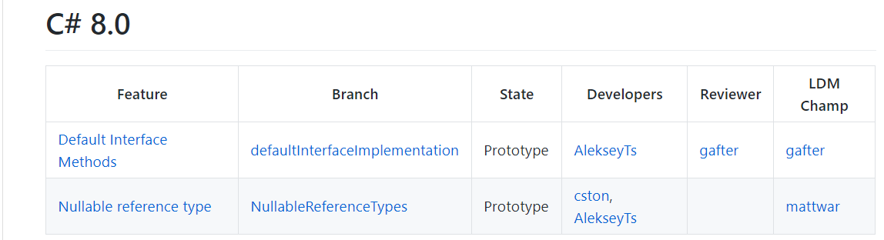
Notes:
потім ще додати слайди по іншим фічам.

Slide 14
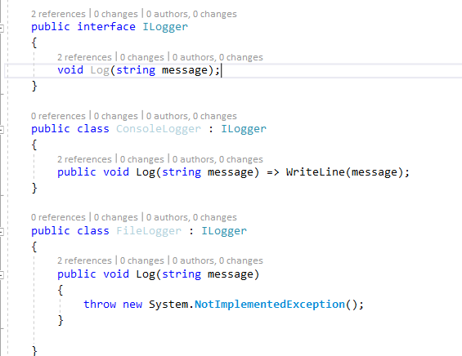
Default Implementations

Slide 15
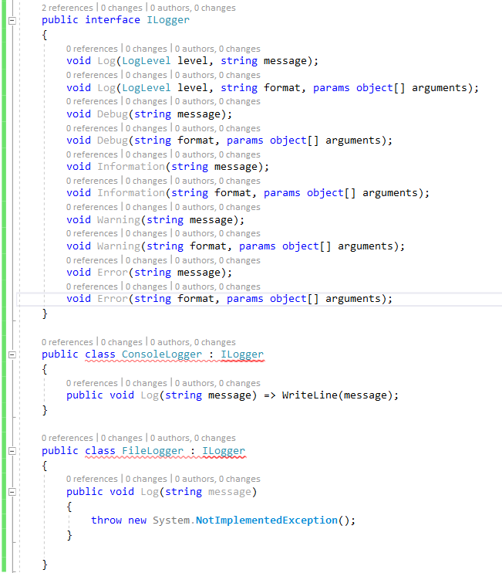
Default Implementations

Slide 16
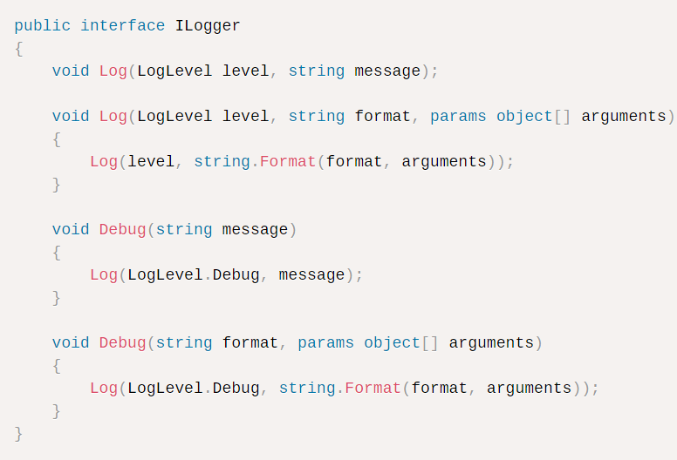
Notes:
і що нам подарує сішарп 8.0 - ось це. повернувшись до минулого слайду, ми можемо зробити висновок, що всі ці наші Debug, Error, Warning, Information - це всьго лише оверлоади одного нашого метода лог. Просто з різними параметрами. І по факту - ми могли б заасайнить їм стандартну дію. що б вони робили бай дефолт.
тому. якби ми додавали новий метод в наш контракт - інтерфейс, то нам би довелось його імплементувати у всіх дочірніх класах. інакше ми б зламали контракт і код би не компілювався.
а з цією фічею ми можемо додати стандартний функціонал для всіх логгерів не ламаючи їх при цьому. Як це все працюватиме андер худ? оці імлементовані методи будуть віртуальними і в дочірніх класах їх можна буде оверрайднути, але це не є обов’язковим.
і головна причина чому нам треба ця фіча - backward compatability. щоб ми мгли робити зміни, не ламаючи нічого.

Slide 17
Nullable
ReferenceTypes
Notes:
в C# в нас є завжди велика проблема - null згадайте скільки разів ви дебажили код і намагались додуматись, чого ж він не працює, а потім розуміли, що десь там правильне велью не приходить і лишається NULL і потім десь рейзиться ексепшн чи ще якась невалідна поведінка.
В сішрап 8 буде така штука - Nullable Reference Types -

Slide 18
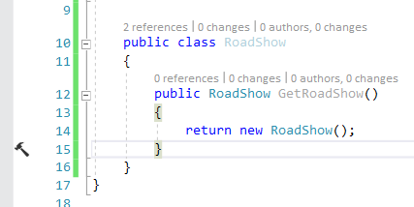
Notes:
в C# в нас є завжди велика проблема - null згадайте скільки разів ви дебажили код і намагались додуматись, чого ж він не працює, а потім розуміли, що десь там правильне велью не приходить і лишається NULL і потім десь рейзиться ексепшн чи ще якась невалідна поведінка.
В сішрап 8 буде така штука - Nullable Reference Types -

Slide 19
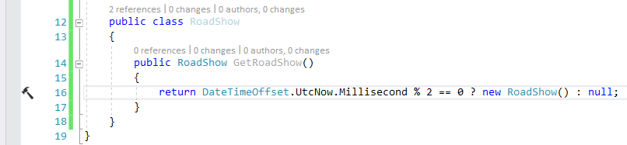
Notes:
І тут ми бачим, шо девелопер поміняв сігнатуру метода - метод буде мені окрім велью повертати ще і нулл час від часу.
Девелопер поміняв контракт, але мова немає як відобразити цей факт мені. Бо бай дефолт в нас є референс типи і референс може бути нулл. І це настільки великий провал в дизайні мови, шо єдине шо мені лишається - блеймити мову.

Slide 20
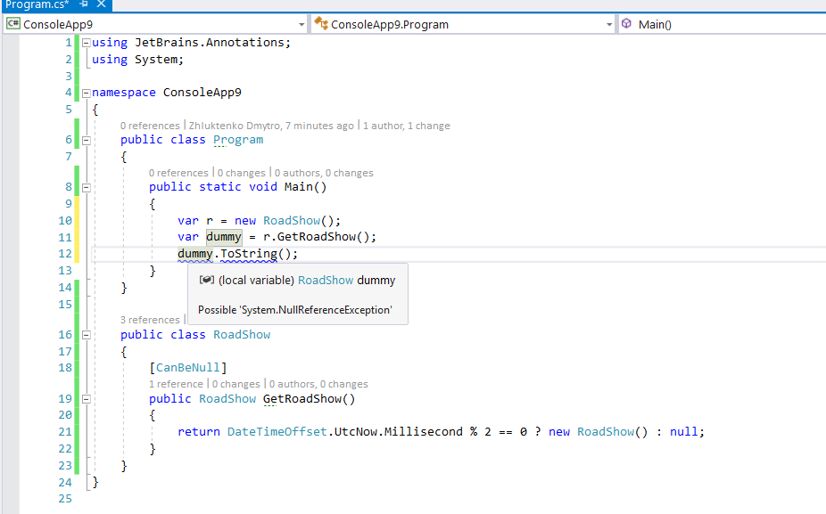
Notes:
і раніше я б врішив таку проблему джет брейнс анотаціями і получав би ворнінг як на картинці. але це я - не всі так зроблять.
багато людей просто заб’є бо їм і так понятно, шо метод може вертати нулл. в цей момент понятно.
бо мені здається, що метод має кричати про ті варіанти велью, які він може повернути. і для максимального сейфті - ми маємо обробити всі кейси.
а потім як я буду юзать цей метод через рік, то я навіть не згадаю, що таке написав.
і оці джетбрейнс анотації - ми їх юзаєм на всіх проектах, це дуже зручно і нагадує, шо час від часу треба писати нул чекі або контракти.
якби їх не було, то ми б навіть не подумали, що це може буть нулл.

Slide 21
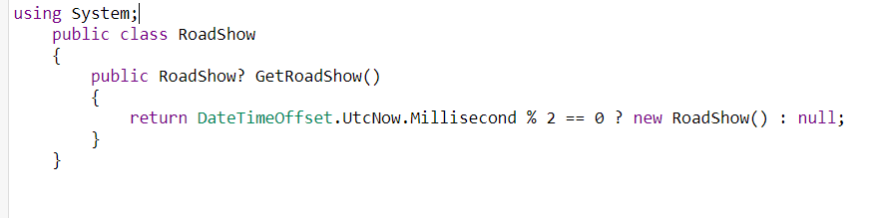
Nullable
ReferenceTypes
Notes:
В сішарпі 8 представлять таку от фічу - тепер сігнатура функції буде говорити нам правду - чи може бути результат нулл чи ні. І якщо в методі десь ми повертаємо нулл, то компілятор заставить нас поміняти сігнатуру метода і тоді вже наступний девелопер буде очікувати нулл by semantica
Це насправді дуже паверфул - тепер існування об’єкта це контракт мови, більше не треба будуть дефенсів чекі на нулл, в далеких мріях ми більше ніколи не побачимо nullref exception.
я думаю, що це дуже великий крок вперед в сторону безпеки коду і позбавлення від однієї з найбільш надокучливих проблем в програмуванні як такому.

Slide 22
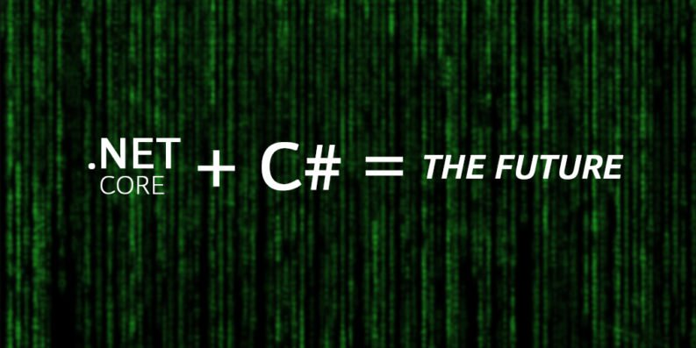
Notes:
в принципі, це все - з найцікавішого про новий сішарп.
можна однозначно сказати, що майбутнє є і воно дуже яскраве і нові фічі таки вражають цим підходом - розширення мови без ламання існуючих проектів. Майкрософт дійсно дуже агресивно імпрувить сішап і дуже кльово бачити, що вони показують це все у відкриту, в опенсорсі, хто завгодно може запропонувати якусь фічу чи заімплементити її. Якщо у вас є що сказати - просто зайти в репо росліна і сказати це. і якщо гарно поставити свій поінт, то це може вплинути на мову, якою пишуть мільони людей у всьому світі.
// додати слайд з усіма лінками.

